Slide 1

Žáci… to je to, oč tu běží.

Slide 2
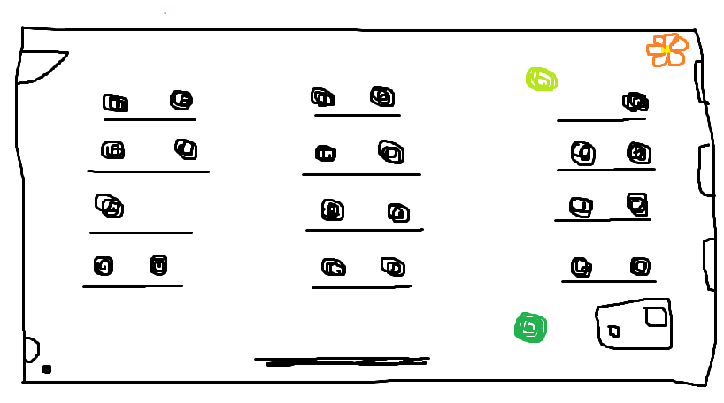
Exkurze do školní třídy…

Slide 3
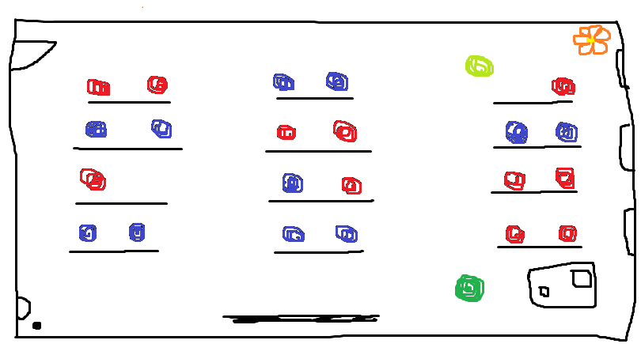
Dívky a chlapci

Slide 4
Genderové aspekty školství
Lucie Jarkovská & Kateřina Lišková, 2008
Dívky mají tendenci stát se ve třídě neviditelné.
Učitelé ve výuce více komunikují s chlapci.
Dívky jsou chváleny za píli.
Chlapci jsou chváleni za intelektuální výkon.
Dívky mají lepší známky, než chlapci (protože jsou šprti).
Má se za to, že chlapci dospívají později, což je omlouvá.
Dívky mají vyšší vzdělanostní aspirace, než chlapci.
Chlapci jsou vnímáni jako nadaní a neúspěch = nezodpovědnost.

Slide 5
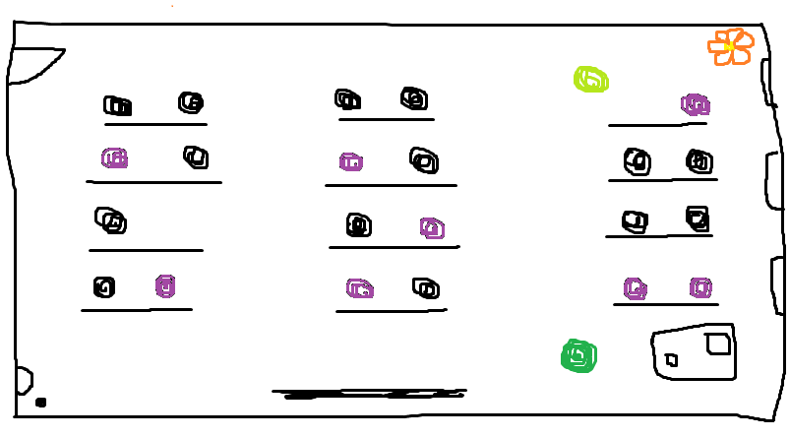
Ach… ta inkluze…

Slide 6
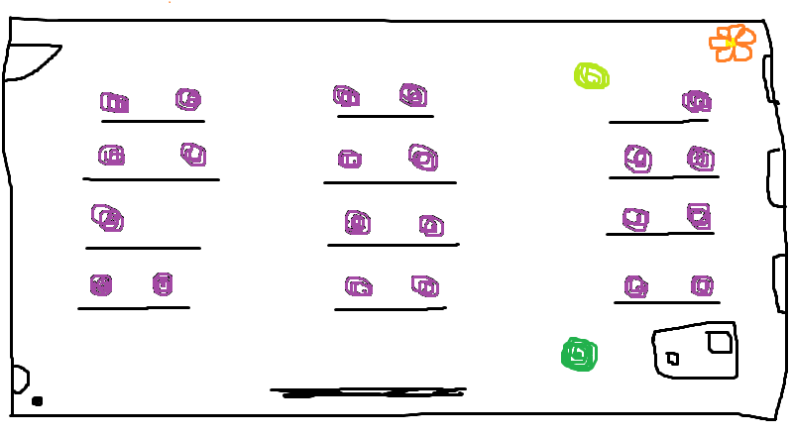
Inkluze ☺

Slide 7
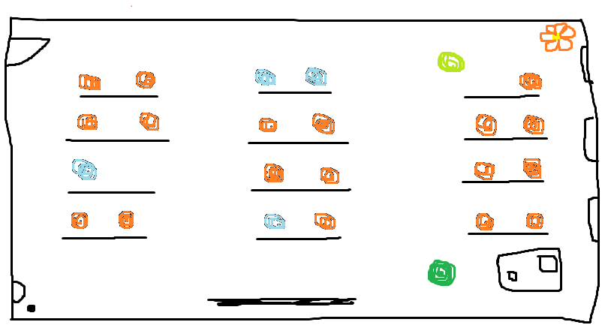
Omezený a rozvinutý jazykový kód

Slide 8
Jazykový kód
Basil Bernstein, 1971
Promluvy jsou stručné a vyžadují informace na pozadí.
Promluvy jsou důkladné, kompletní a plné detailů.
Používají jej zejména děti z nižších vrstev.
Používají jej zejména děti středních a vyšších vrstev.
Je v rozporu s akademickou povahou školy.
Je v souladu s akademickou povahou školy.

Slide 9
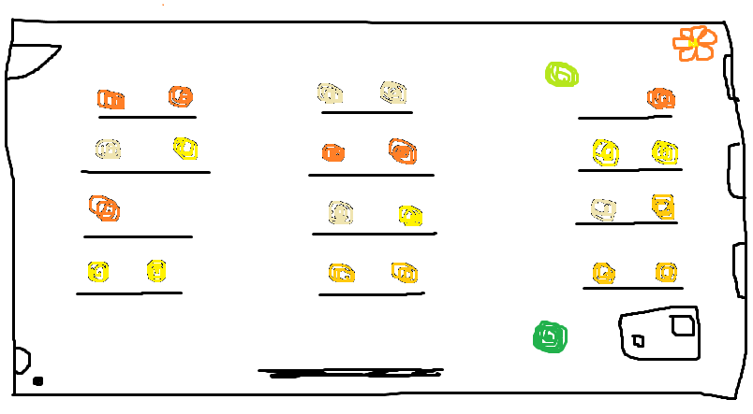
Kulturní kapitál

Slide 10
Kulturní kapitál…
Pierre Bourdieu, 1986
… jde o nabyté předpoklady jedince vedoucí k dosažení určitého sociálního statusu.
Vtělený: jde o způsob myšlení. Obsahuje osobnostní schopnosti, znalosti, vkus a preference člověka. Vyjadřuje, jak se umíme pohybovat v sociálním prostoru.
Objektivizovaný: vychází z odlišného vybavení domácností, jako jsou knihy, hudební nástroje, obrazy, kulturní artefakty.
Institucionalizovaný: představují jej společensky uznávané doklady o výšce kulturního kapitálu v rodině.

Slide 11
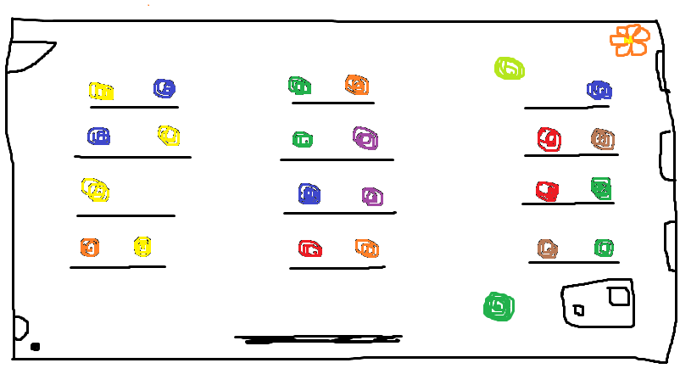
Druhy inteligence

Slide 12






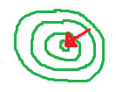
Druhy inteligence
Logicko matematická
Howard Gardner, 1983
Lingvistická
Vizuálně prostorová
Zvukově hudební
Pohybová
Interpersonální
Intrapersonální

Slide 13
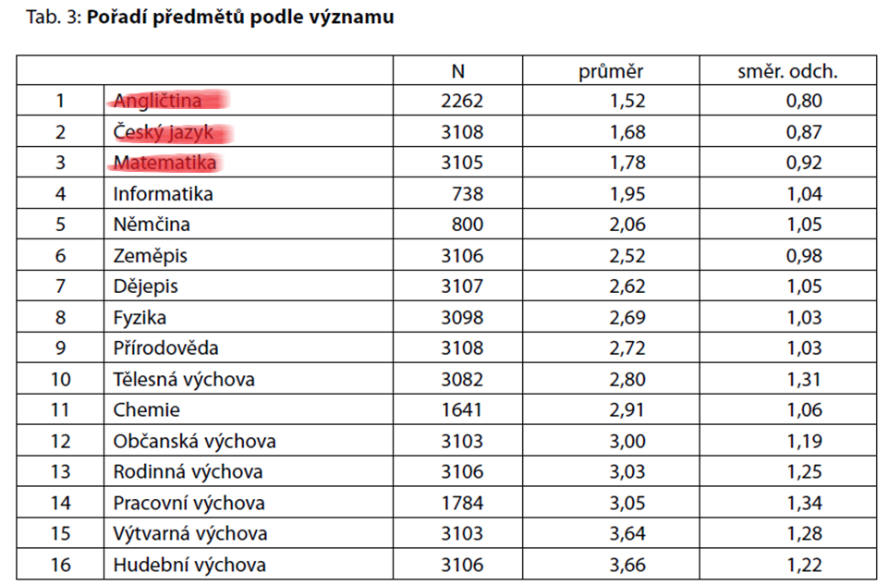
Isabella Pavelková, Alena Škaloudová, & Vladimír Hrabal, 2010

Slide 14
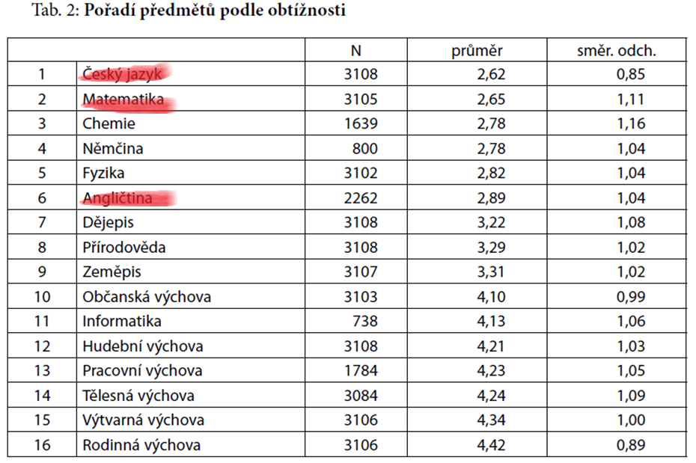
Isabella Pavelková, Alena Škaloudová, & Vladimír Hrabal, 2010

Slide 15
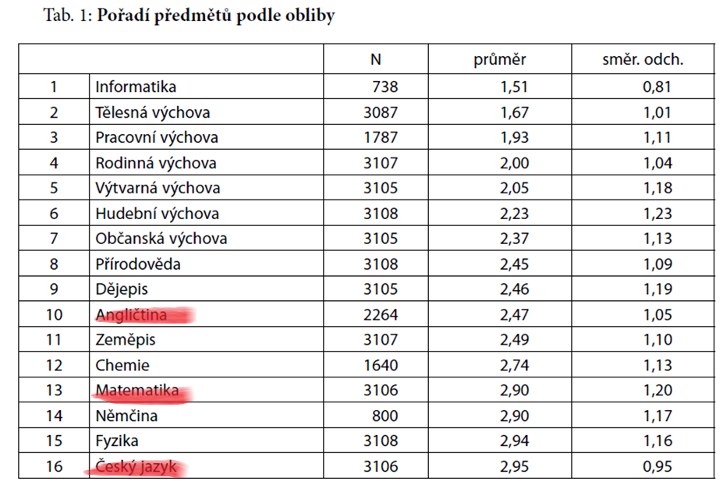
Isabella Pavelková, Alena Škaloudová, & Vladimír Hrabal, 2010

Slide 16
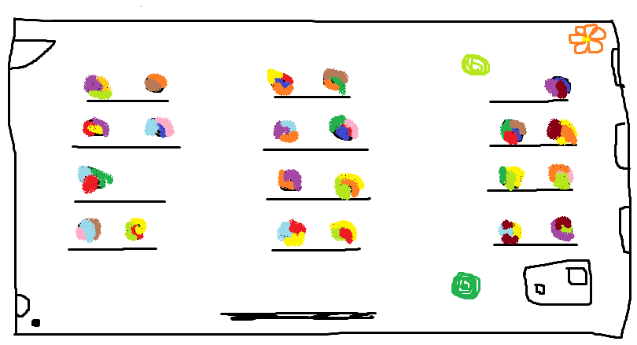
Exkurze do školní třídy…

Slide 17
Strategie…
Jak budete postupovat, aby se všichni tito žáci byli schopni kvalitně vzdělávat v jedné třídě?

Slide 18

Všichni se mohou naučit všemu, ale každý jiným způsobem…

